Slide 1
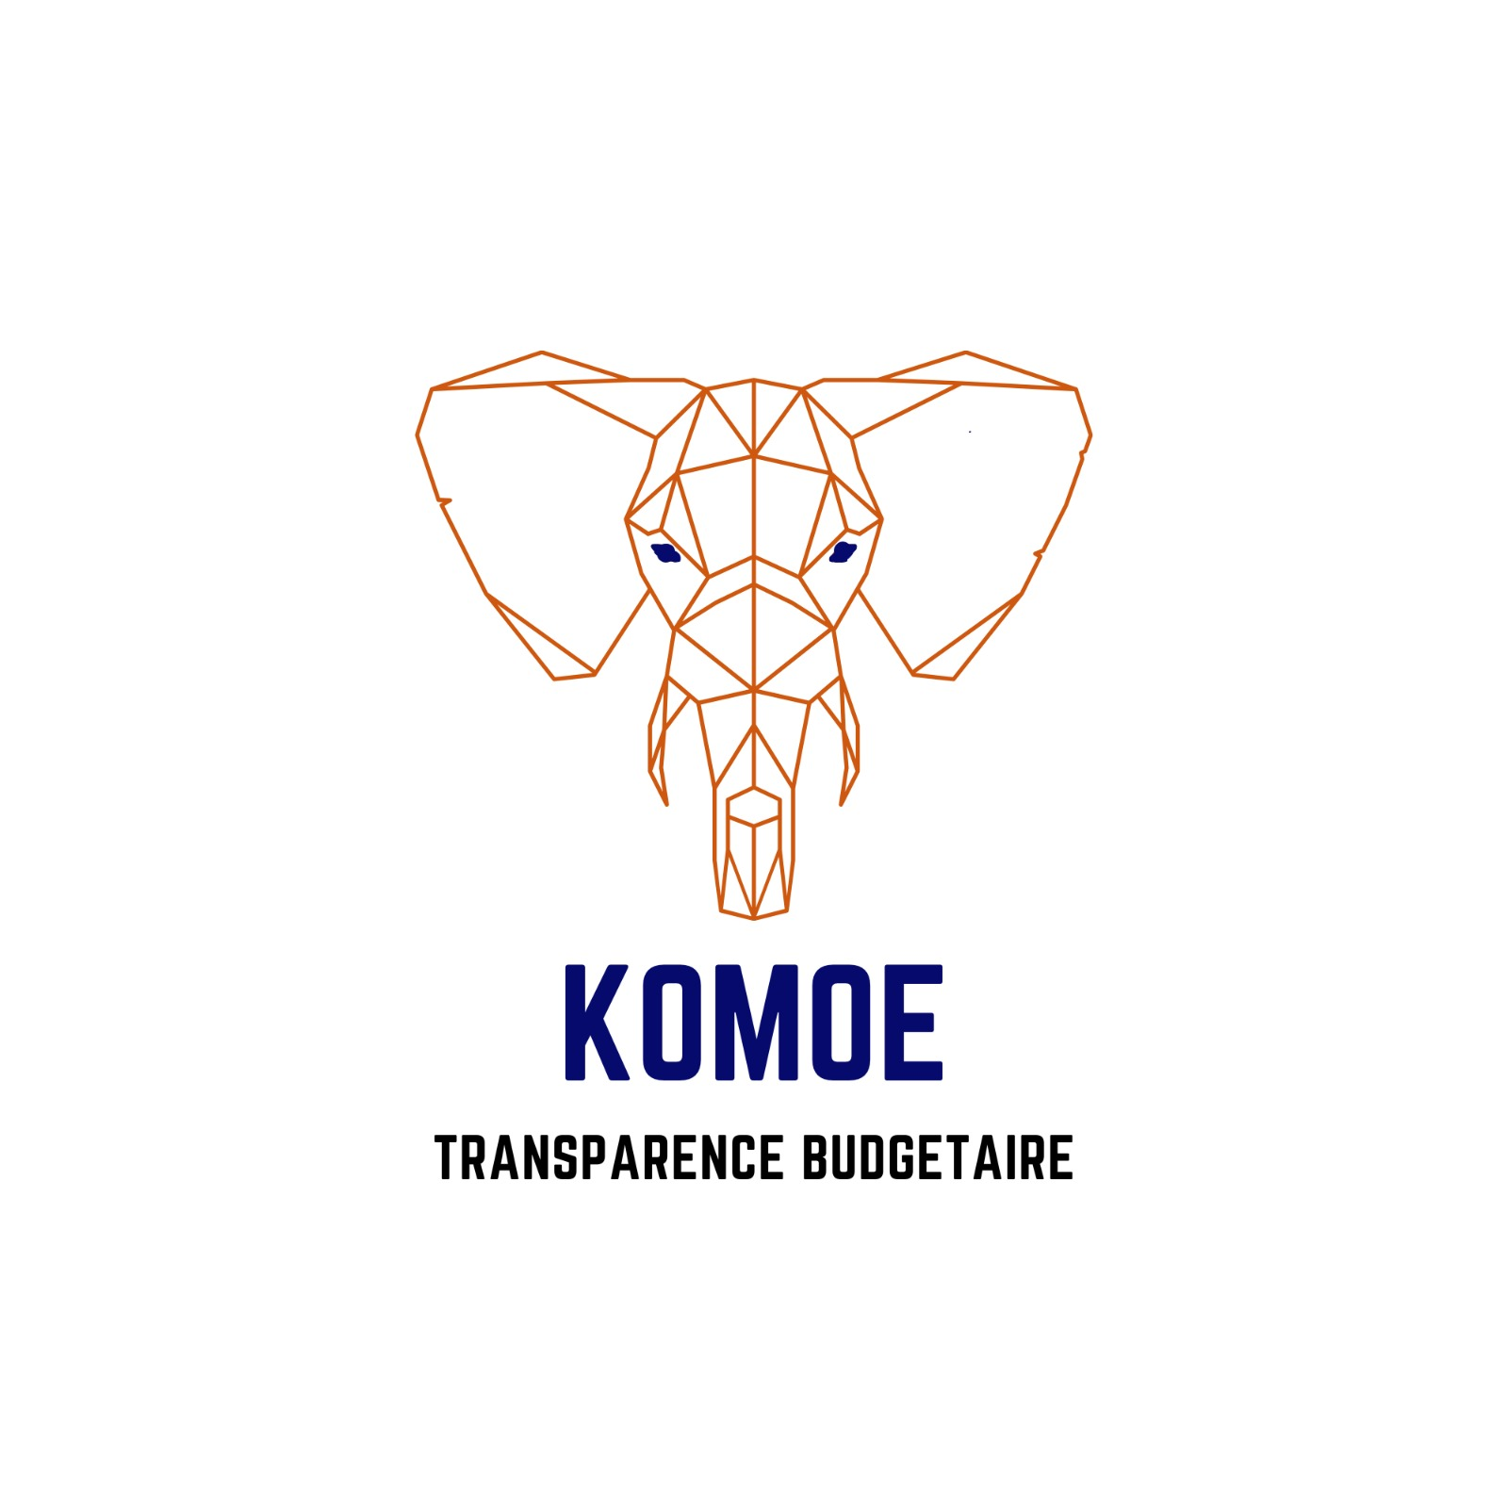
MIABE HACKATHON 2026 · PROJET CI-01 · D08
La Blockchain au service
de la transparence budgétaire
Comment KOMOE rend chaque franc communal immuable,
public et vérifiable — en temps réel.
Ethereum
Smart Contract
Immuabilité
KOMOE · Transparence Budgétaire
1 / 10

Slide 2
Le problème : pourquoi un tableau Excel ne suffit pas
L'opacité n'est pas une question de volonté — c'est une question de système
❌ Excel / PDF publié
✅ KOMOE sur Ethereum
✕
Modifiable à volonté
✓
Immuable cryptographiquement
N'importe quel agent peut changer
un chiffre sans trace.
Une fois confirmé, aucun acteur
ne peut modifier l'enregistrement.
✕
Pas de preuve d'origine
✓
Preuve d'origine garantie
Qui a créé le fichier ?
Quand ? Impossible à prouver.
Signature numérique du responsable.
Identité vérifiable par tous.
VS
✕
Supprimable
✓
Indestructible
Le fichier peut disparaître
du serveur communal.
Données sur des milliers de nœuds
dans le monde. Aucun point de défaillance.
✕
Mise à jour manuelle
✓
Temps réel (< 30 secondes)
Délai de 18 à 24 mois
avant publication réelle.
La dépense est visible publiquement
dès confirmation blockchain.
✕
Inaccessible aux citoyens
✓
Accessible sans intermédiaire
Moins de 3 % des Ivoiriens
accèdent à ces données.
N'importe quel citoyen vérifie
depuis son smartphone.
KOMOE · Transparence Budgétaire · MIABE Hackathon 2026
2 / 10

Slide 3
Qu'est-ce que la blockchain ? L'analogie du cahier de caisse
Une explication terre-à-terre pour décideurs publics
L'analogie du registre inviolable
Imaginez un cahier de caisse dont chaque ligne contient une empreinte numérique qui dépend mathématiquement de toutes les lignes précédentes. Si quelqu'un efface ou modifie une ligne, toutes les empreintes suivantes deviennent invalides — et cela se voit immédiatement. C'est le principe d'Ethereum, exécuté simultanément par des milliers d'ordinateurs dans le monde.
🔒
🌍
✅
PERMANENTE
PUBLIQUE
VÉRIFIABLE
Chaque transaction est gravée dans la blockchain pour toujours. Aucun administrateur, aucun maire, aucun serveur ne peut l'effacer.
N'importe quel citoyen peut consulter n'importe quelle transaction depuis son téléphone, sans inscription, à toute heure.
Chaque enregistrement a un hash unique. Copiez-le sur Etherscan.io pour vérifier indépendamment son authenticité en 3 secondes.
« Personne — pas même le maire — ne peut modifier ou effacer un enregistrement. »
KOMOE · Transparence Budgétaire · MIABE Hackathon 2026
3 / 10

Slide 4
L'immuabilité expliquée : le mécanisme Keccak-256
Pourquoi modifier un seul chiffre change tout — et se voit immédiatement
La fonction de hachage
Chaîne de blocs interdépendants
Chaque transaction enregistrée sur Ethereum est soumise à la fonction Keccak-256. Elle prend en entrée les données de la transaction et produit une empreinte de 32 octets (256 bits) totalement unique.
Bloc #19,847,330
Hash: 0x1a2b...c3d4
Parent: 0x...
↓
Entrée : « 45 000 000 FCFA · Route Angré · COLAS CI »
Bloc #19,847,331
↓ Keccak-256
Hash: 0x3f8a...e841
Parent: 0x1a2b...c3d4
Hash : 0x3f8a2dc9...b7e841d2
↓
Si on change en « 4 500 000 FCFA » (10x moins) :
Bloc #19,847,332
Hash : 0xA9F3...COMPLÈTEMENT DIFFÉRENT ❌
Hash: 0xc45e...8f30
Propriété critique : il est mathématiquement impossible de trouver deux entrées différentes produisant le même hash (résistance aux collisions).
Parent: 0x3f8a...e841
Modifier un ancien bloc invalide mécaniquement tous les blocs suivants. Pour attaquer Ethereum, il faudrait contrôler 51% du staking mondial (> 350 Mds USD).
KOMOE · Transparence Budgétaire · MIABE Hackathon 2026
4 / 10

Slide 5
Flux complet : de la saisie à la vérification citoyenne
7 étapes · < 30 secondes · Aucun intermédiaire de confiance requis
1
2
3
4
5
6
7
🏛️
✍️
📡
⚡
🔗
📊
📱
SAISIE
SIGNATURE
BROADCAST
CONSENSUS
BLOC
INDEXATION
CITOYEN
→
→
→
→
→
→
Agent communal entre
montant, catégorie,
bénéficiaire
Responsable signe
via wallet MetaMask
(clé privée)
Transaction envoyée
sur le réseau Ethereum
(Sepolia / Mainnet)
Nœuds du réseau
valident la TX
(Proof of Stake)
TX gravée dans
un bloc avec
horodatage Unix
The Graph indexe
BudgetEntryRecorded
(GraphQL temps réel)
Visible sur app
KOMOE & Etherscan
24h/24
⏱ Durée totale du cycle : < 30 secondes · Ethereum Sepolia testnet · ~12s par bloc sur Mainnet · Coût : < 0,01 USD par transaction sur L2 (Polygon)
Le citoyen peut coller le hash sur etherscan.io pour vérification indépendante — sans aucune connaissance technique.
KOMOE · Transparence Budgétaire · MIABE Hackathon 2026
5 / 10

Slide 6
Le Smart Contract BudgetLedger.sol — Le cœur technique de KOMOE
Solidity ^0.8.20 · Déployé sur Ethereum Sepolia (Phase 2) → Mainnet / Polygon (Phase 3)
Qu'est-ce qu'un smart contract ?
Fonctions du contrat BudgetLedger
Un smart contract est un programme autonome déployé sur la blockchain. Une fois déployé, son code est immuable et s'exécute automatiquement sans aucun intermédiaire.
BudgetLedger définit les règles de l'enregistrement budgétaire. Il ne peut pas être modifié par la commune, par l'équipe de développement, ni par qui que ce soit.
Chaque appel à la fonction recordEntry() crée un enregistrement permanent associé à la signature cryptographique du responsable communal.
recordEntry()
Enregistre une transaction (dépense/recette) avec hash, montant, catégorie, timestamp, signer
getEntry(id)
Retourne la struct BudgetEntry immuable stockée en mapping on-chain
verifyEntry()
Vérifie un hash — retourne les metadata si connu (usage auditeurs)
getByPeriod()
Filtre les entrées sur une plage de timestamps Unix
getByCategory()
⬡ Immuabilité
Code non modifiable après déploiement
Agrégat des dépenses par secteur (ODD / code catégorie)
⬡ Autonomie
Aucun serveur centralisé nécessaire
transferOwnership()
Change le signataire autorisé lors d'un changement de mandat
⬡ Transparence
Code source public & vérifiable
pauseContract()
Circuit breaker d'urgence — décision multi-signature
KOMOE · Transparence Budgétaire · MIABE Hackathon 2026
6 / 10

Slide 7
Architecture technique : 4 couches de confiance et d'expérience
De l'enregistrement immuable à l'affichage citoyen — chaque couche a un rôle précis
Blockchain — Ethereum
▸ Smart contract BudgetLedger.sol (Solidity ^0.8.20)
01
Couche de confiance absolue
▸ Déploiement Phase 2 : Sepolia testnet · Phase 3 : Mainnet / Polygon L2
▸ Events émis : BudgetEntryRecorded, OwnershipTransferred, ContractPaused
↓
Indexation — The Graph Protocol
▸ Subgraph budget-komoe-ci indexant les events du smart contract
02
Requêtes GraphQL temps réel
▸ Requêtes : getEntriesByCommune() · getByCategory() · getTotalsByPeriod()
▸ Mise à jour automatique à chaque nouveau bloc confirmé
↓
Backend API — Django REST Framework
▸ Endpoints : /api/communes · /api/transactions · /api/stats · /api/bailleurs
03
Django · Smart Contracts Solidity
▸ Fallback cache Redis — accès garanti même en cas de surcharge réseau
▸ Auth commune : JWT signé par wallet MetaMask (zero-knowledge)
↓
Frontend — Next.js 16 (Web) + Flutter (Mobile)
▸ Web communes & institutions financières : Next.js 16 + ethers.js v6 + MetaMask
04
Web communes & bailleurs · App mobile citoyens
▸ Mobile citoyen : Flutter · cache offline · < 200 Ko/session · Tecno/Samsung 3G ivoirien
▸ Dashboard citoyen : recharts + Google Maps API · 201 communes géolocalisées
KOMOE · Transparence Budgétaire · MIABE Hackathon 2026
7 / 10

Slide 8
Démonstration terrain : une dépense à Cocody, vérifiable par Aminata à Yopougon
Cas concret · Commune d'Abidjan-Cocody · Exercice 2026
① Mairie saisit
② Ethereum confirme
③ Aminata vérifie
Type
Dépense
Transaction Hash
👩🏾 Aminata, Yopougon
Ouvre l'app KOMOE
0x3f8a2dc9b7e841d2
a12fe3c45e678f30...
Montant
45 000 000 FCFA
Route Angré PK18
-45M FCFA
Bloc confirmé
Bénéficiaire
COLAS CI SA
Catégorie
Infrastructure
#19,847,332 · Timestamp : 2026-04-17 10:24:07 UTC
Marché
MP-2026-CI-0089
Statut
Fournisseur
COLAS CI
→
→
✅ Confirmé · Immuable · Public
Catégorie
Infrastructure
Date
17/04/2026 10:24
Réseau
Description
Bitumage Angré PK18
Ethereum Mainnet · PoS Consensus
Validé par ~500 000 validateurs
Hash
0x3f8a...e841
Commune
Abidjan-Cocody
Bloc
#19,847,332
⏱ Temps de confirmation : 12 secondes
Signataire
0x3f...a8D2
✅ Transaction vérifiée
Personne n'a pu la modifier
KOMOE · Transparence Budgétaire · MIABE Hackathon 2026
8 / 10

Slide 9
CONCLUSION
KOMOE transforme
la comptabilité publique
en registre inviolable.
« Chaque entrée et sortie financière enregistrée sur blockchain est permanente et publique. Personne — pas même le maire — ne peut modifier ou effacer un enregistrement. La comptabilité devient un registre public vérifiable par tous en temps réel. »
201
< 30s
0
communes
ivoiriennes ciblées
de la saisie à la
visibilité publique
irrégularité possible
apres enregistrement
KOMOE · Transparence Budgétaire · MIABE Hackathon 2026 · Darollo Technologies Corporation · www.miabehackathon.com

